Slide 1

JSP实用教程(第三版)
第3章 JSP内置对象
配合《JSP实用教程(第三版)》
例子源代码一起使用
Power Point 制作 张跃平 耿祥义

Slide 2

本章主要内容
3.1 request 对象
3.2 response 对象
3.3 session对象
3.4 application对象
3.5 out 对象

Slide 3
概述
有些对象不用声明就可以在JSP页面的Java程序片和表达式部分使用，这就是JSP的内置对象。
JSP的常用内置对象有resquest 、response、session、application和out。
response和request对象是JSP内置对象中较重要的两个，这两个对象提供了对服务器和浏览器通信方法的控制。
HTTP协议被称作“请求和响应”协议。
浏览器请求有某种结构，HTTP请求包括一个请求行、头域和可能的信息体。最普通的请求类型是对页面的一个简单请求，如：
GET/hello.htm HTTP/1.1
Host:www.sina.com.cn
这是对网站: www.sina.com.cn上页面hello.htm的HTTP请求的例子。首行是请求行，规定了请求的方法、请求的资源及使用的HTTP协议的版本。

Slide 4
3.1 request 对象
HTTP通信协议是用户与服务器之间一种提交(请求)信息与响应信息(request/response)的通信协议。
在JSP中，内置对象request封装了用户提交的信息，那么该对象调用相应的方法可以获取封装的信息，即使用该对象可以获取用户提交的信息。

Slide 5
3.1.1 获取用户提交的信息
用户通常使用HTML表单向服务器的某个JSP页面提交信息，表单的一般格式是：
<form action= “JSP页面” method= get | post >
提交手段
</form>
JSP页面可以让request对象使用getParameter(String s)方法获取表单提交的信息.

Slide 6
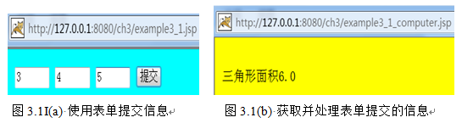
例子3_1
例子1中,example3_1.jsp通过表单向example3_1_computer.jsp提交三角形三边的长度，example3_1_computer.jsp负责计算并显示三角形的面积。example3_1.jsp和example3_1_ computer.jsp的效果如图3.1(a)，3.1(b)所示。

Slide 7
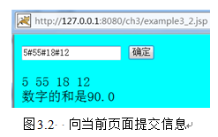
例子3_2
例子2中，example3_2.jsp通过表单向自己提交一串用#号分隔的数字，然后计算这些数字的算术和。如果表单中的action请求的页面是当前页面，可以用双引号：""代替当前页面，注意双引号中不能含有空格。example3_2.jsp效果如图3.2所示.

Slide 8
3.1.2 处理汉字信息
使用两种方式避免request对象获取的信息出现乱码。
1．对信息重新编码
request将获取的信息重新编码，即用ISO-8859-1进行编码，并将编码存放到一个字节数组中，然后再将这个数组转化为字符串。如下列所示：
String str=request.getParameter("message");
byte b[]=str.getBytes("ISO-8859-1");
str=new String(b);
2．request设置编码
request在获取信息之前使用setCharacterEncoding方法设置自己的编码为gb2312：
request.setCharacterEncoding("gb2312");

Slide 9
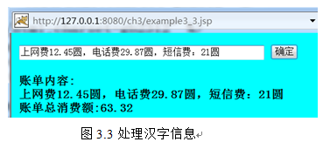
例子3_3
例子3使用上述的第2种方式避免乱码问题。例子3中，example3_3.jsp通过表单向自己提交一份通信费账单，然后计算出消费总额。example3_3.jsp效果如图3.3所示.

Slide 10
3.1.3 常用方法举例
内置对象request常用方法如下：
getProtocol() 获取用户向服务器提交信息所使用的通信协议，比如http/1.1等。
getServletPath() 获取用户请求的JSP页面文件的目录。
getContextPath() 获取用户请求的当前Web服务目录。
getRemoteAddr() 获取用户的IP地址。
getRemoteHost() 获取用户机的名称（如果获取不到，就获取IP地址）。
getServerName() 获取服务器的名称。
getServerPort() 获取服务器的端口号。

Slide 11
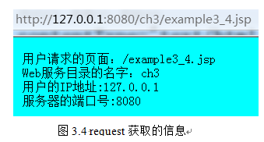
例子3_4
例子4使用了request的一些常用方法。example3_4.jsp的效果如图3.4所示。

Slide 12
3.1.4 处理HTML标记
1．<form> 标记
1．<form> 标记
<form action= "提交信息的目的地页面" method= get| post name="表单的名字">
数据提交手段部分
</form>
其中<form…>…</form>是表单标记，其中的method属性取值get或post。
get方法和post方法的主要区别是：使用get方法提交的信息会在提交的过程中显示在浏览器的地址栏中，而用post方法提交的信息不会显示在地址栏中。提交手段包括：文本框、列表、文本区等，例如：
<form action="tom.jsp" method="post" >
<input type="text" name="boy" value= "ok" >
<input type="submit" value="送出" name="submit">
</form>

Slide 13
2． <input>标记
2．<input>标记
<input type="输入对象的GUI类型" name= "名字">
GUI类型
（1）文本框text
<input type="text" name="me" value="hi" maxlength="30">
（2）单选框radio
<input type="radio" name="rad" value="red" algin= "top" checked="java" >
（3）复选框checkbox
<Input type="checkbox" name= "ch" value="pink" algin= "top" checked="java">
（4）口令框password
<input type= "passwordt" name= "me" size= "12" maxlength="30">
（5）隐藏hidden
<input type= "hidden" name="h" value= "123" > request对象调用getParemeter方法，通过name的名字来获取由value指定的值。
（6）提交键submit
（7）重置键：reset
<input type="reset" >

Slide 14
例子3_5
例子5中
JSP页面example3_5.jsp用表单向example3_5_receive.jsp页面提交数据.
example3_5_receive.jsp页面使用request对象获得example3_5.jsp提交的数据。
用户在example3_5.jsp页面单击表单的submit提交键提交信息，所提交的信息包括通过radio选择的是否打开背景音乐的信息、通过checkbox选择的球队信息、通过hidden隐藏的信息。
调试例子5时，需要将名字是back.mp3的mp3文件存放到Web服务目录ch3的子目录sound中。example3_5.jsp和example3_5_receive.jsp的效果如图3.5(a)和3.5(b)。

Slide 15
3． <select>、<option> 标记
下拉式列表和滚动列表通过<select>和<option>标记来定义，经常作为<form>的子标记为表单提供选择数据的GUI。<select>标记将<option>作为子标记，形成下拉列表或滚动列表。
下拉列表的基本格式是：
<select name="myName">
<option value="item1">
<option value="item2">
…
</select>
在select中增加size属性的值就变成滚动列表，size的值是滚动列表的可见行的数目。滚动列表的基本格式是：
<select name="myName" size="正整数">
<option value="item1">
<option value="item2">
…
</select>
request对象通过name获取滚动列表中被选中的option的值（参数value指定的值）。

Slide 16
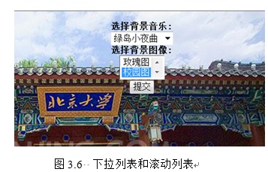
例子3_6
例子6中，用户通过下拉列表为当前页面选择一首背景音乐、通过滚动列表为当前页面选择一幅图像。example3_6的效果如图3.6所示。

Slide 17
4． <textArea> 标记
<textArea>是一个能输入或显示多行文本的文本区，在表单中使用<textArea> 作为子标记可以提交多行文本给服务器。
<textArea>的基本格式为：
<textArea name="名字" rows= "文本可见行数" cols= "文本可见列数" >
</textArea>

Slide 18
5． <table>标记
表格以行列形式显示数据，不提供数据输入功能。经常将某些数据或GUI放置在表格的单元格中，让界面更加简练、美观。
表格由<table>标记定义，一般格式是：
<table >
<tr width="该行的宽度">
<th width= "单元格的宽度" >单元格中的数据</th>
…
<td width= "单元格的宽度" >单元格中的数据</td> …
</tr>
…
</table>
其中 <tr> …</tr>定义表格的一个行，<th>或<td>标记定义这一行中的表格单元。二者的区别是<th>定义的单元着重显示，<td>称为普通单元，不着重显示。一行中的着重单元和普通的单元可以交替出现，也可以全是着重单元或普通单元。<table >中增加选项border可指明该表格是否带有边框。

Slide 19
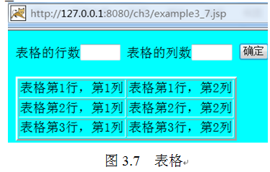
例子3_7
在例子7中，用户通过example3_7.jsp提供的表单输入表格的行数和列数，然后example3_7.jsp按着用户输入的行数和列数创建相应的table。example3_7.jsp效果如图3.7所示。

Slide 20
6． <image>标记
使用<image>标记可以显示一幅图像，<image>标记的基本格式为：
<image src="图像文件的URL" >描述文字</image>
如果图像文件和当前页面在同一Web服务目录中，图像的文件的地址就是该图像文件的名字；如果图像文件在当前Web服务目录的一个子目录中 ，比如image子目录中，那么“图像文件的URL”就是“image/图像文件的名字”
<image>标记中可以使用width和height属性指定被显示的图像的宽为和高，如果省略width和height属性，<image>标记将按图像的原始宽度和高度来显示图像。

Slide 21
7． <embed>标记
使用<embed>标记可以播放音乐和视频，当浏览器执行该标记时，会把浏览器所在机器上的默认播放器嵌入到浏览器中，以便播放音乐或视频文件。<embed>标记的基本格式为：
<embed src="音乐或视频文件的URL" >描述文字</embed >
如果音乐或视频文件和当前页面在同一Web服务目录中，<embed>标记中src属性的值就是该文件的名字；如果视频文件在当前Web服务目录一个子目录中，比如avi子目录中，那么<embed>标记中src属性的值就是“avi/视频文件的名字”。
< embed >标记中经常使用的属性及取值如下：
autostart属性，取值 "true"或"false"，autostart属性的值用来指定音乐或视频文件传送完毕后是否立刻播放。该属性的默认值是false，
loop属性，取值为正整数指定音乐或视频文件重复播放的次数，取值为-1则无限循环播放。
width和height属性，取值均为正整数，用width和height属性的值指定播放器的宽和高。如果省略width和height属性，将使用默认值。

Slide 22
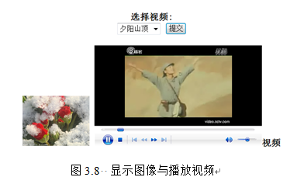
例子3_8
例子8中页面使用了<image>和<embed>标记。用户通过example3_8.jsp页面使用<image>标记显示一幅图像，用户使用下拉列表选择要播放视频，example3_8.jsp页面使用<embed>标记播放用户选择的视频。其中图像文件和视频文件分别存放在当前Web服务目录ch3的子目录image和avi中。 效果如图3.8。

Slide 23
3.1.5 处理超链接
在使用超链接标记还可以增加参数以及参数的值，以便向所链接的页面传递值，格式如下：
<a href=链接的页面地址?参数1=串值1&参数2=
串值2& 参数n=串值n >文字说明</a>
超链接所链接的页面，使用request(参数n)获得超链接传递过来的值。需要注意的是，<a>标记向所链接的页面传递串值时，串值中不能含有汉字字符（否则会出现乱码问题）。

Slide 24
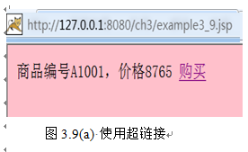
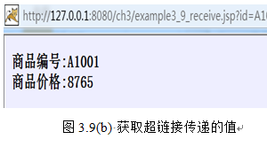
例子3_9
例子9中，example3_9.jsp页面使用超链接向example3_9_receive.jsp页面传递商品的编号和价格。example3_9.jsp和example3_9_receive.jsp的效果如图3.9(a),3.9(b)。

Slide 25
3.2 response 对象
当用户访问一个服务器的页面时，会提交一个HTTP请求，服务器收到请求时，返回HTTP响应。响应和请求类似，也有某种结构，每个响应都由状态行开始，可以包含几个头及可能的信息体（网页的结果输出部分）。
与request对象相对应的对象是response对象。可以用response对象对用户的请求作出动态响应，向用户端发送数据。比如，当一个用户请求访问一个JSP页面时，该页面用page指令设置页面的contentType属性的值是text/html，那么JSP引擎将按着这种属性值响应用户对页面的请求，将页面的静态部分返回给用户，用户浏览器接收到该响应就会使用HTML解释器解释执行所收到的信息。

Slide 26
3.2.1 动态响应contentType属性
由于page指令只能为contentType指定一个值来决定响应的MIME类型，如果想动态的改变这个属性的值来响应用户，就需要使用response对象的setContentType(String s)方法来改变contentType的属性值，该方法中的参数s可取值：text/html、text/plain、image/gif等
当用setContentType方法动态改变了contentType的属性值，即响应的MIME类型，JSP引擎就会按着新的MIME类型将JSP页面的输出结果返回给用户.

Slide 27
例子3_10
例子10 example3_10.jsp中，当用户点击按钮，选择将当前页面保存为一个Word文挡时，JSP页面动态地改变contentType的属性值为application/msword。这时，用户的浏览器会提示用户启用Ms-Word来显示或保存当前页面.

Slide 28
3.2.2 response的HTTP文件头
响应也包括一些头。response对象可以使用方法
addHeader(String head,String value);
或
setHeader(String head ,String value)
动态添加新的响应头和头的值，将这些头发送给用户的浏览器。如果添加的头已经存在，则先前的头被覆盖。

Slide 29
例子3_11
在下面的例子11 example3_11.jsp中，response对象添加一个响应头：“refresh”，其头值是“5”。那么用户收到这个头之后，5秒钟后将再次刷新该页面，导致该网页每5秒刷新一次。

Slide 30
3.2.3 response重定向
某些情况下，当响应用户时，需要将用户重新引导至另一个页面。例如，如果用户输入的表单信息不完整，就会再被引导到该表单的输入页面。
可以使用response的sendRedirect(URL url)方法实现用户的重定向。

Slide 31
例子3_12
例子12中，用户在example3_12.jsp页面的表单中输入姓名提交给example3_12_receive.jsp页面，如果未输入姓名就提交表单就会重新定向到example3_12.jsp页面。

Slide 32
3.2.4 response的状态行
当服务器对用户请求进行响应时,它发送的首行称为状态行。
1yy (１开头的３位数)：主要是实验性质的。
2yy：用来表明请求成功的，例如，状态代码200可以表明已成功取得了请求的页面。
3yy：用来表明在请求满足之前应采取进一步的行动。
4yy：当浏览器做出无法满足的请求时，返回该状态代码，例如404表示请求的页面不存在
5yy：用来表示服务器出现问题。例如，500说明服务器内部发生错误。
一般不需要修改状态行，在出现问题时，服务器会自动响应，发送相应的状态码。
我们也可以使用response对象的setStatus(int n)方法来改变响应的状态行的内容

Slide 33
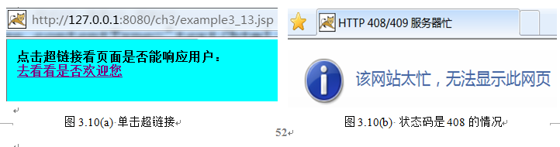
例子3_13
例子13中， 使用setStatus(int n)方法设置响应的状态行。效果如图3.10(a),3.10(b)
example3_13.jsp, example3_13_bird.jsp

Slide 34
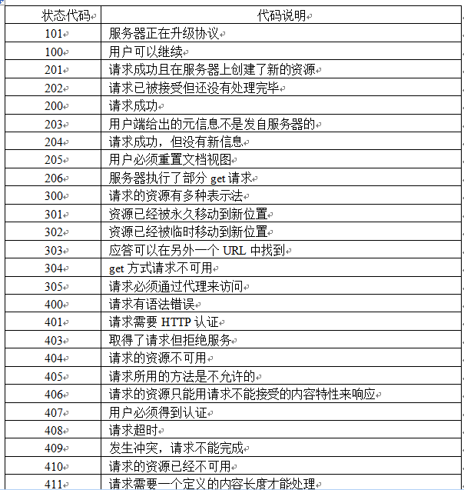
表 3.1 状态代码表

Slide 35
3.3 session对象
HTTP协议是一种无状态协议。一个用户向服务器发出请求（request），然后服务器返回响应（response），在服务器端不保留连接的有关信息，因此当下一次连接时，服务器已没有以前的连接信息了，无法判断这一次连接和以前的连接是否属于同一用户。
当一个用户访问一个Web服务目录时，可能会在这个服务目录的几个页面反复连接、反复刷新一个页面或不断地向一个页面提交信息等，服务器应当通过某种办法知道这是同一个用户。
Tomcat服务器可以使用内置session对象（会话）记录有关连接的信息。

Slide 36
3.3.1 session对象的id
session对象被分配了一个String类型的id号，Tomcat服务器同时将这个id号发送到用户端，存放在用户的Cookie中。这样，session对象和用户之间就建立起一一对应的关系，即每个用户都对应着一个session对象（称作用户的会话），不同用户的session对象互不相同，具有不同的id号码。
简单地说，用户在访问一个Web服务目录期间，服务器为该用户分配一个session对象（称作用户的会话），服务器可以在各个页面使用这个session记录当前用户的有关信息。而且服务器保证不同用户的session对象互不相同。

Slide 37
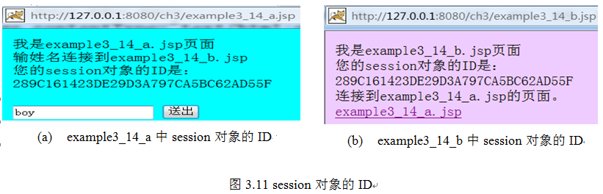
例子3_14
在下面的例子14中，用户在服务器的某个Web服务目录中的2个页面example3_14_a.jsp和example3_14_b.jsp进行连接，2个页面的session对象是完全相同的。example3_14_a.jsp和example3_14_b.jsp效果如图3.11所示。

Slide 38
3.3.2 session对象与URL重写
如果用户不支持Cookie，JSP页面可以通过URL重写来实现session对象的唯一性。所谓URL重写，就是当用户从一个页面重新连接到一个页面时，通过向这个新的URL添加参数，把session对象的id传带过去，这样就可以保障用户在该网站各个页面中的session对象是完全相同的。
可以使用response对象调用encodeURL()或encodeRedirectURL（）方法实现URL重写，比如，如果从first.jsp页面连接到second页面，首先在程序片中实现URL重写：
String str=response.encodeRedirectURL("second.jsp");
然后将连接目标写成<%= str %> 即可。

Slide 39
3.3.3 session对象存储数据
session对象驻留在服务器端，该对象调用某些方法保存用户在访问某个web服务目录期间的有关数据。session对象使用下列方法处理数据：
1.public void setAttribute (String key ,Object obj)
session对象可以调用该方法将参数Object指定的对象obj添加到session对象中，并为添加的对象指定了一个索引关键字。
2.public Object getAttribute(String key)
获取session对象索引关键字是key的对象。

Slide 40
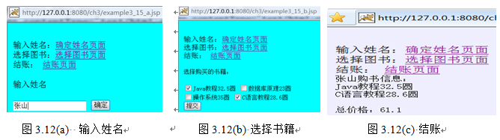
例子3_15
例子15中，用session对象模拟购物车、存储用户的姓名和购买的书籍，三个JSP页面都保存在web服务目录ch3中。example3_15_a.jsp（如图.12(a)）
example3_15_b.jsp（如图3.12(b)）
example3_15_c.jsp（如图3.12(c)）

Slide 41
例子3_16
例子16是一个猜数字的小游戏。
当用户访问服务器上的example3_16_number.jsp时，随机分配给用户一个1到100之间的整数。
用户输入猜测，提交给example3_16_result.jsp，该页面负责判断用户给出的猜测是否和用户的session对象中存放的那个整数相同.
如果相同就连接到example3_16_success.jsp；
如果不相同就连接到example3_16_large.jsp或example3_16_small.jsp，
然后，用户在这些页面再重新提交猜测到example3_16_result页面.
效果如图3.13(a)(b)(c)(d)

Slide 42
3.3.4 session对象的生存期限
session对象的生存期限依赖于session对象是否调用invalidate()方法使得session无效或session对象达到了设置的最长的“发呆”状态时间以及是否关闭服务器。
如果关闭服务器，那么用户的session消失，所谓“发呆”状态时间是指用户对某个Web服务目录发出的两次请求之间的间隔时间（默认的发呆时间是30分钟）。

Slide 43
例子3_17
例子17 example3_17.jsp中，session对象使用setMaxInactiveInterval(int interval)方法设置最长的“发呆”状态时间为5秒。
用户可以通过刷新页面检查是否达到了最长的“发呆”时间，如果两次刷新之 间的间隔超过5秒，用户先前的session将被取消，用户将获得一个新的session对象。

Slide 44
3.4 application对象
application由服务器负责创建，每个Web服务目录下的application对象被访问该服务目录的所有的用户共享，但不同Web服务目录下的application互不相同.

Slide 45
3.4.1 application 对象的常用方法
(1) public void setAttribute(String key ,Object obj)
application对象可以调用该方法将参数Object 指定的对象 obj添加到application对象中，并为添加的对象指定了一个索引关键字。
(2) public Object Attribute(String key)
获取application对象含有的关键字是key的对象。

Slide 46
3.4.2 用application制作留言板
在这里使用了向量这种数据结构，Java的java.util包中的Vector<V>泛型类负责创建一个向量对象。如果你已经学会使用数组，那么很容易就会使用向量。
当我们创建一个向量时不用像数组那样必须要给出数组的大小。
向量创建后，对于
Vector<String> a=new Vector<String>()；
可以使用add(V o)方法把String对象a添加到向量的末尾，向量的大小会自动的增加。

Slide 47
例子3_18
用户通过example3_18_input.jsp向example3_18_pane.jsp页面提交姓名、留言标题和留言内容.
example3_18_pane.jsp页面获取这些内容后，用同步方法将这些内容添加到一个向量中，然后将这个向量再添加到application对象中。
当用户点击查看留言版时， example3_18_show.jsp负责显示所有用户的留言内容，即从application对象中取出向量，然后遍历向量中存储的信息。
效果如图3.14(a)(b)

Slide 48
3.5 out 对象
out对象是一个输出流，用来向用户端输出数据。在前面的许多例子里曾多次使用out对象进行数据的输出。out对象可调用如下的方法用于各种数据的输出：
out.print(char)， out.println(char)
out.print(double)， out.println(double)
out.print(fload)， out.println(float)
out.print(long)， out.println(long)
out.print(String)， out.println(String)
out.newLine() , out.flush()

Slide 49
3.7 小结
HTTP通信协议是用户与服务器之间一种提交（请求）信息与响应信息（request/response）的通信协议。在JSP中，内置对象request封装了用户提交的信息，request对象获取用户提交信息的最常用的方法是getParameter(String s)；内置对象response对象对用户的请求作出动态响应，向用户端发送数据。
HTTP协议是一种无状态协议。一个用户向服务器发出请求（request），然后服务器返回响应（respons），但不记忆连接的有关信息。所以，Tomcat服务器必须使用内置session对象（会话）记录有关连接的信息。同一个用户在某个Web服务目录中的session是相同的；同一个用户在不同的Web服务目录中的session是互不相同的；不同用户的session是互不相同的。
一个用户在某个Web服务目录的session对象的生存期限依赖于用户是否关闭浏览器、session对象是否调用invalidate()方法使得session无效或session对象是否达到了设置的最长的“发呆” 状态时间。
内置对象application由服务器负责创建，每个Web服务目录下的application对象被访问该服务目录的所有用户共享；不同Web服务目录下的application互不相同。

Slide 50


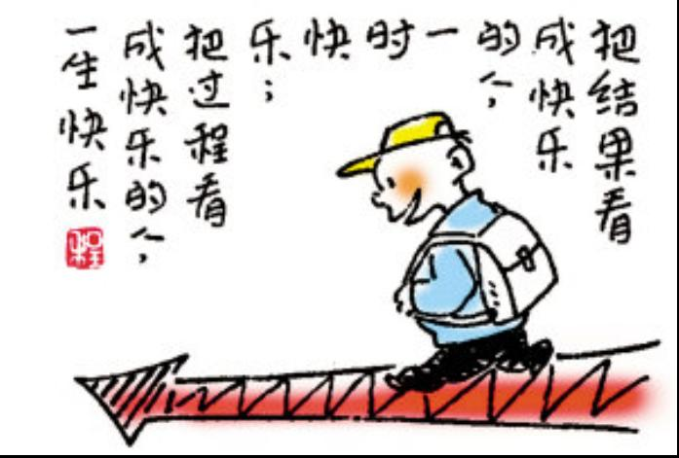
片尾

Slide 51
图3.1 例子3_1效果图
example3_1.jsp
example3_1_computer.jsp
返回

Slide 52
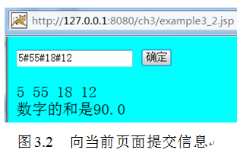
图3.2 向当前页面提交信息
example3_2.jsp
返回

Slide 53
图3.3 处理汉字信息
example3_3.jsp
返回

Slide 54
图3.4 request获取的信息
example3_4.jsp
返回

Slide 55
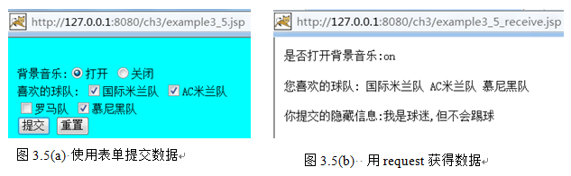
图3.5 数据的提交与获取
example3_5.jsp
example3_5_receive.jsp
返回

Slide 56
图3.6 下拉列表和滚动列表
example3_6
返回

Slide 57
图3.7 表格
example3_7.jsp
返回

Slide 58
图3.8 显示图像与播放视频
example3_8.jsp
返回

Slide 59
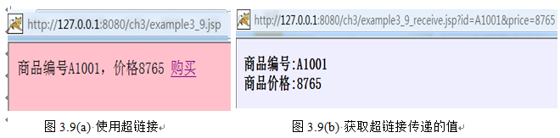
图3.9 使用超链接的效果
example3_9.jsp
example3_9_receive.jsp
返回

Slide 60
图3.10 设置响应状态行的效果
返回
example3_13.jsp
example3_13_bird.jsp

Slide 61
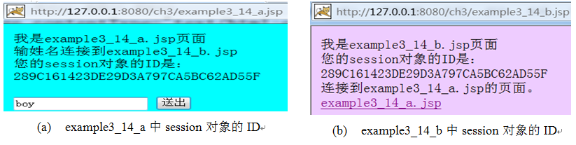
图3.11 session对象的ID
返回
源文件example3_14_a.jsp和example3_14_b.jsp

Slide 62
图3.12 例子3_15效果
返回
example3_15_a.jsp
example3_15_b.jsp
example3_15_c.jsp

Slide 63
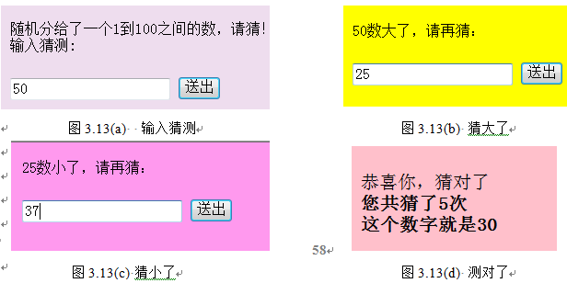
图3.13 猜数游戏效果
返回
example3_16_number.jsp example3_16_result.jsp
example3_16_success.jsp example3_16_large.jsp
example3_16_small.jsp

Slide 64
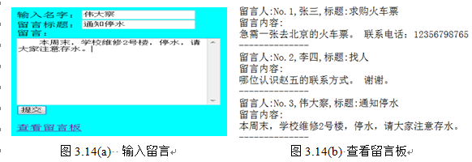
图3.14 留言板效果
返回
example3_18_input.jsp example3_18_pane.jsp
example3_18_show.jsp

